Slide 1
Restarting….

Slide 2
SimpleeBox
To setup press DEL.

Slide 3
Starting MS-DOS…

Slide 4
Starting MS-DOS…
eBox Technologies. 2016
Starting Simple DOS

Slide 6
Simple DOS pre-beta proyect

Slide 7
Simple DOS pre-beta proyect
Launching PC, please wait

Slide 9
loading
Bindows 8 Pre_Beta
Bulid 8712.

Slide 10

22:22

Slide 11

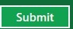
SimpleDosNewUser987136Id1Computer
Bindows 8 Pre_Beta
Bulid 8712.

Slide 12
SimpleDosNewUser987136Id1Computer
Restart
Bindows 8 Pre_Beta
Bulid 8712.
Shut down

Slide 13


Administrador
Bindows 8 Pre_Beta
Bulid 8712.
Try our new proyect!

Slide 14

Administrador
Lol you have founded the Bindows Start lol
You found me, sneaky sneaky.

Slide 15
Administrador
Moon Console
X
Bindows 8 Pre_Beta
Bulid 8712.
Try our new proyect!

Slide 16


Administrador
Moon Console
Moon CONSOLE
X
de 2 a 10 años
Juego de Paw Patrol – Encuentra a ryder Por Juan
Bindows 8 Pre_Beta
Bulid 8712.
Try our new proyect!

Slide 17
Up Browser/Internet Explorer
Other
X
Administrador

Slide 18
Launching Game
Bindows 8 Pre_Beta
Bulid 8712.

Slide 19

This PC no haves the game card updated.
Start Game
Load Game
Continue the game saved
Exit

Slide 20

Loading…

Slide 21
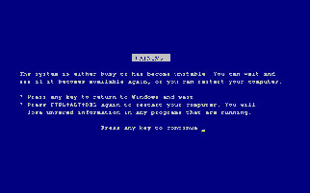
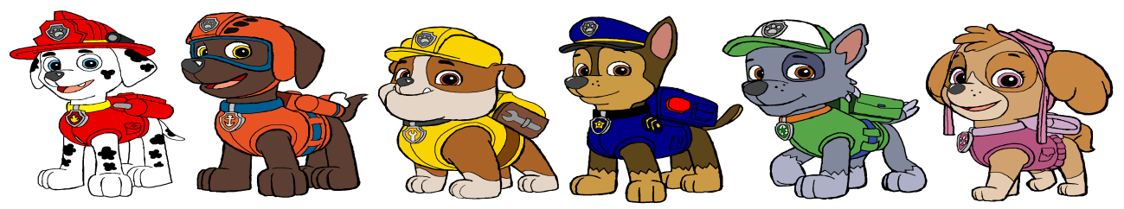
Ver si la pantalla no tiene bsod
Completado!
Ryder’s Comunicator

Slide 22

Final: Ryder esta en una casa abandonada
Ve! No hay nada dificil para un paw patrol!
Teletransporte cargado.
Ir a
Casa abandonada
Ryder’s Comunicator

Slide 23
Final: Ryder esta en una casa abandonada
Ve! No hay nada dificil para un paw patrol!
Teletransportando…

Slide 24
Final: Ryder esta en una casa abandonada
Ve! No hay nada dificil para un paw patrol!
Click para abrir la puerta

Slide 25
Final: Ryder esta en una casa abandonada
Ve! No hay nada dificil para un paw patrol!
La puerta esta cerrada con llave.
Click

Slide 27
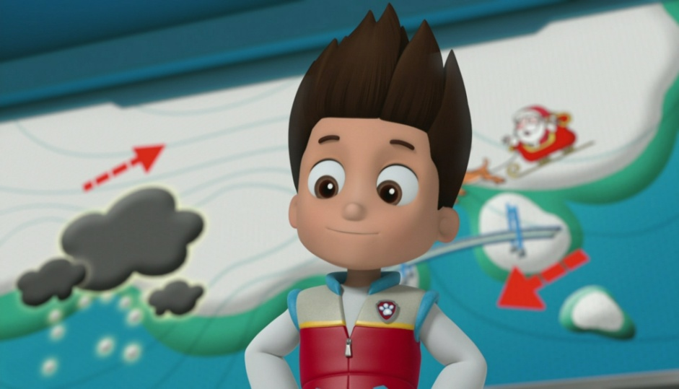

Slide 28

Juego creado por JuanProducciones
game error

Slide 29
f

Slide 30
Facebook
To use facebook conect you to internet
Close

Slide 31
Administrador
Internet
X

Slide 32

Inicio
Administrador
f
Facebook

Slide 33
X

Slide 34
simple dos proyect
Shut down
Restart
cancel
Bindows 8 Pre_Beta
Bulid 8712.

Slide 35
Shutting down your pc….
Bindows 8 Pre_Beta
Bulid 8712.

